Slide 1
Navetângulo
Só mais um jogo de nave
Carlos e Lucas

Slide 2
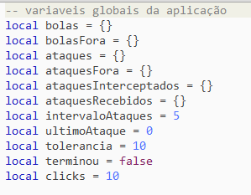
Variáveis globais

Slide 3
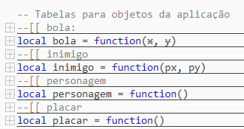
Tabelas aplicação

Slide 4
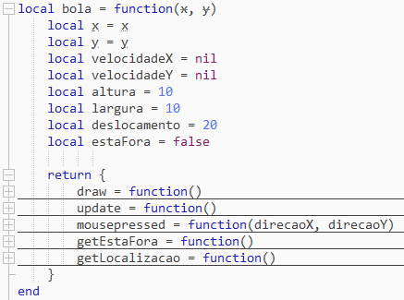
Tabela bola (Disparos)

Slide 5
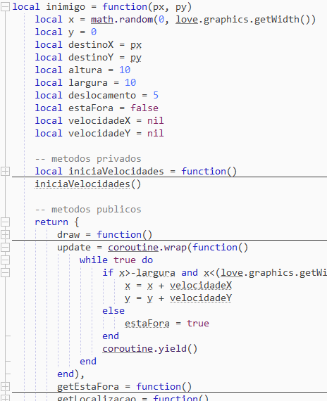
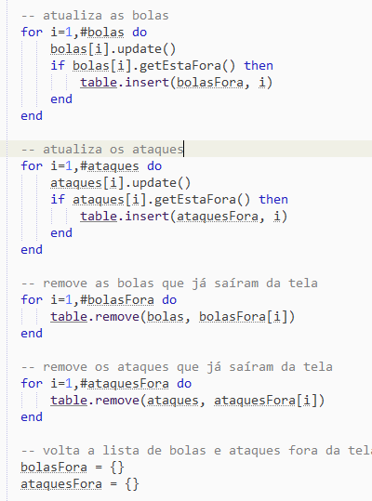
Tabela inimigo (Usando coroutine)

Slide 6
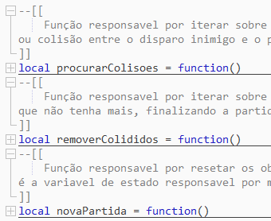
Métodos auxiliares

Slide 7
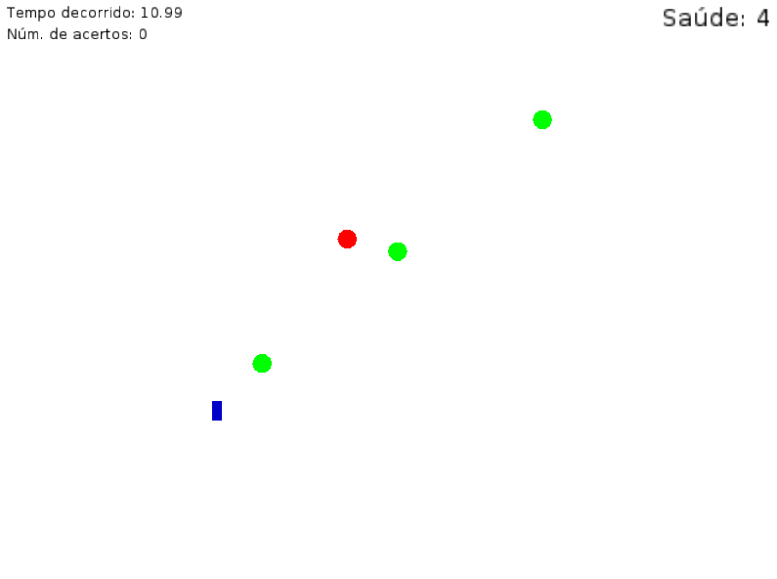
Durante o jogo
Inimigo Kamikaze
Dados da partida
Quantidade de vidas
Disparo
Navetângulo

Slide 8
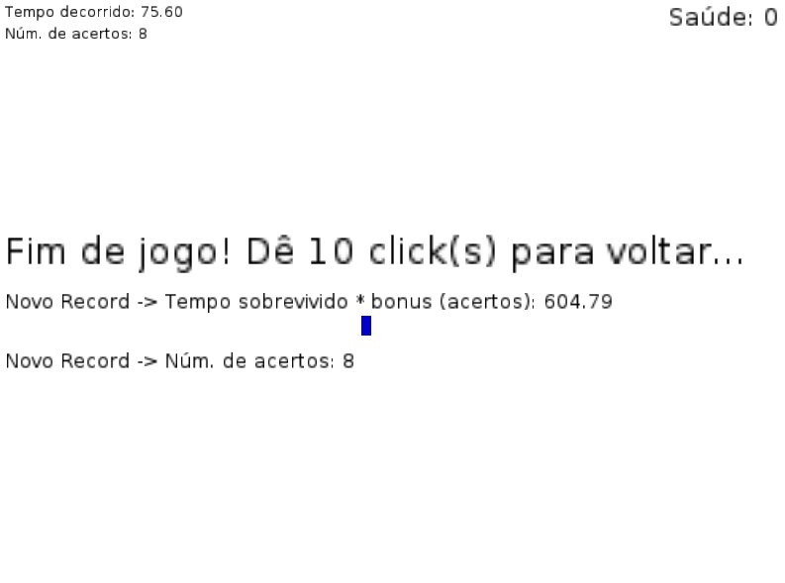
Fim do jogo

Slide 9
Fim

